Slide 1

Diagnosekodierung
Änderungen ab 1.1.2026

Slide 2
Fristen: Änderung laut Beschluss vom 3.12 für den ambulanten Bereich
Dokumentationspflicht gilt ab 1.1.2026
Es muss bei jeder Konsultation eine Diagnose eingetragen werden
Nur die Hauptdiagnose (Konsultationsanlass) muss kodiert werden
Die verpflichtende Übermittlung der Diagnosen beginnt mit Q3/26 also am 1.7.2026

Slide 3
Für wen gelten welche Fristen / Regeln?
Kassenärzte
Fristaufschiebung für Übermittlung von kodierten Diagnosen gilt für Kassenärzte und Wahlärzte, die nicht unter die Ausnahmeregeleung fallen
Primärversorgungseinrichtungen
Kodierungspflicht für Primärversorgungszentren bleibt bestehen. (Alle Diagnosen müssen kodiert werden). Ob die Codierung mit ICD-10 auch auf 1.7. aufgeschoben ist, ist noch in Abklärung.
Wahlärzte
Für Wahlärzte gibt es zusätzlich ab 1.1.2026 die verpflichtende Teilnahme an e-Wahlpartner (Übermittlung von Leistungen und Diagnosen zu Patientenkontakten, neuer Leistungskatalog mit HONO-ID Verknüpfung, neue e-Card Schnittstelle)
Da der endgültige Leistungskatalog erst am 15.12.2025 veröffenlicht wird, gibt es hierzu ein separates Webinar, der Termin wird noch bekanntgegeben

Slide 4
Bestandteile des Diagnosekodierungsmoduls
Online Diagnosensuche
Einspielen bzw. dynamischer Aufbau eines Fallbacktaloges
Add-On zum Abrechnungsmodul zur Übermittlung ICD-10 kodierter Diagnosen im vorgegebenen Format.
Add-On zum Tagesprotokoll zur Prüfung auf unkodierte Diagnosen.
Add-On zur Leistungsprüfung zur Prüfung auf Vorhandensein mindestens einer kodierten Diagnose pro Tag an dem eine Leistung erbracht wurde.

Slide 5
Diagnosenkodierungssysteme
ICPC2 (International Classification of Primary Care)
Für Primärversorgungseinrichtungen aktuell verpflichtend
Sehr grob strukturiert, ermöglicht keine ausreichende Diagnosegenauigkeit
Wird mit Kassenabrechnung übermittelt
Wird abgelöst durch eine SNOMED-CT basierte Referenzterminologie (entwickelt von der ÖGAM)
SNOMED-CT (Systematized Nomenclature of Medicine Clinical Terms)
Eine der umfassendsten medizinischen Terminologien medizinischer Begriffe
Kodierservice beinhaltet Mapping zu ICD-10
Lizenzpflichtig, Österreich ist seit 2018 im Besitz einer “Republikslizenz”
https://browser.ihtsdotools.org/?perspective=full&conceptId1=404684003&edition=MAIN/SNOMEDCT-AT/2025-11-15&release=&languages=de,en
ICD-10 (International Statistical Classification of Diseases and Related Health Problems)
WHO-Katalog mit nationalen Erweiterungen
Wird in der Krankenhaus und Kassenabrechnung intramural verwendet
Wurde Januar 22 von ICD-11 abgelöst

Slide 6
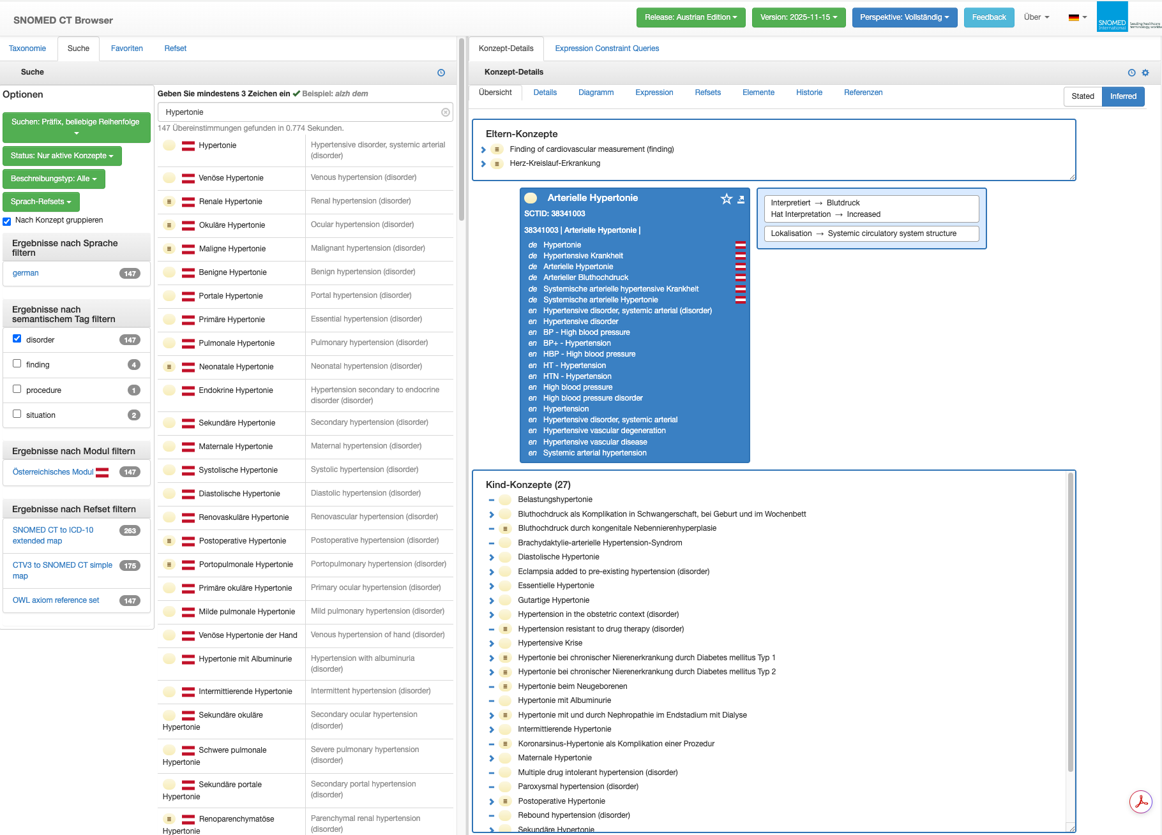
SNOMED-CT

Slide 7
Dokumentationspflicht im extramuralen Bereich – allgemeine Regeln
Für jeden ambulanten Besuch ist mindestens eine Diagnose zu übermitteln. Das gilt auch für telemedizinische Kontakte.
Diese Diagnose beschreibt den medizinischen Grund für den ambulanten Besuch.
Es sind nur die für den jeweiligen Besuch relevanten Diagnosen zu übermitteln.
Eine der Diagnosen ist als Hauptdiagnose zu kennzeichnen. (Da aktuell nur eine codiert werden muss nicht relevant)
Die Diagnosencodierung hat mit vierstelligen ICD-10-Codes zu erfolgen (bzw. mit Dreistellern, falls kein Viersteller vorhanden ist). Wird zur Zeit nicht geprüft da das Codierservice auch 3-Steller zurückliefert und während der Suche keine Codes anzeigt.
Wenn die Diagnostik noch nicht abgeschlossen ist bzw. keine Diagnose angegeben werden kann, soll ein Symptom oder Befund aus Kapitel XIX codiert werden. (S00-T98) Verletzungen, Vergiftungen u. best. A. Folgen äußerer Ursachen
Wenn der ambulante Besuch nicht in einer Erkrankung begründet ist, können Codes aus Kapitel XXI verwendet werden. (Z00-Z99) - Faktoren, die den Gesundheitszustand beeinflussen und zur Inanspruchnahme des Gesundheitswesens führen z.B. Z00.0 für Vorsorgeuntersuchung

Slide 8
Dokumentationspflicht im extramuralen Bereich – allgemeine Regeln – ICD10
Was ist der Code des ICD-Schlüssels?
Struktur des ICD-Schlüssels Jeder Diagnose wird ein bis zu 5-stelliger Code zugeordnet. Der Code hat das Format X00.00, wobei X für einen Buchstaben von A-Z und die Nullen für eine Ziffer von 0-9 stehen. Die ersten drei Stellen kodieren eine grobe Diagnose, die vierte und fünfte Stelle dienen der weiteren Unterteilung.
Hinter dem ICD-Code können Zusatzkennzeichen angegeben sein. Diese Buchstaben geben weitere Informationen: Die Zusatzkennzeichen R (Rechts), L (Links) und B (Beidseitig) stehen für die betroffene Körperseite.
Zu jeder ICD-Diagnose kann die Diagnosesicherheit mit einem der nachfolgend genannten Zusatzkennzeichen angegeben werden: A = ausgeschlossene Diagnose, V = Verdachtsdiagnose, Z = symptomloser Zustand nach der betreffenden Diagnose, G = gesicherte Diagnose.

Slide 9
Übermittlung der Diagnosen in der Kassenabrechnung (DVP)
Änderung des DVP ab 1.1.206
Kapitel D.25 DIAGN Diagnoseschlüssel bzw. -text SA03(Block D)/05
25 Stellen alphanumerisch, die Angabe ist zwingend
Kodierte Diagnosen: (DIAKZ = 1)
Es können maximal 5 Diagnosen übermittelt werden.
Zusatzkennzeichen können nicht übermittelt werden
Die erste für den jeweiligen Leistungstag übermittelte Diagnose ist die Hauptdiagnose
Beispieldatensatz bei kodierten Diagnosen Bsp. K35.8 Appendizitis D1K358
Freitextdiagnosen (DIAKZ = 2)
Jede Diagnose wird als eigene Zeile übermittelt, der Diagnosetext max. 25 Stellen
Bsp: D2Hypertonie
Durch die sehr kurzfristigen Änderungen ist dieser Punkt noch unklar da es vorher keine unkodierten Diagnosen in der abrechnung gab.

Slide 10
Übermittlung der Diagnosen in der Kassenabrechnung (DVP)
Änderungen durch das Bundesgesetz über die Dokumentation im Gesundheitswesen
Ab 01.01.2026 muss gem. Bundesgesetz über die Dokumentation im Gesundheitswesen bei je-dem Patientenkontakt (persönlich oder indirekt) mindestens eine ICD-10 codierte Hauptdiagnose für den Anlassfall des Kontaktes (=Datum der Leistung) übermittelt werden.
Unterscheidung Haupt- und Zusatzdiagnosen
Diagnosen müssen als ICD-10 codierte Diagnose (DIAKZ 1) geschickt werden. Wird mehr als eine Diagnose übermittelt, muss eine Unterscheidung zwischen Haupt- und Zusatzdiagnose(n) getrof-fen werden. Der in der SART03 für den Anlassfall des Kontaktes als erster übermittelter ICD-10-Code pro Leistungstag stellt die Hauptdiagnose dar. Alle weiteren in der SART03 für den Anlassfall übermittelten ICD-10-Diagnosen sind Zusatzdiagnosen.
Zuordnungsmöglichkeit von Diagnose(n) und Leistung(en) zu einem Patientenkontakt
Um eine Zuordnung von Diagnose(n) und Leistung(en) zu einem Patientenkontakt zu ermöglichen, muss das Datum der Diagnose(n) mit jenem der Leistung(en) übereinstimmen. Weiters muss in der SART03 für den entsprechenden Patientenkontakt der Diagnoseblock „D“ unmittelbar dem Leistungsblock „L“ folgen.
Neue Leistungsposition
Sollte bei einem Patientenkontakt keine abrechenbare Leistung erbracht werden, weil diese zB schon mit einer vorher abgerechneten Pauschalleistung abgegolten wurde, muss der Kontakt trotz-dem in Form eines Abrechnungsdatensatzes mit der Positionsnummer (Datenblock „L“ Feld „POSNR2“) „PKA“ (Patientenkontakt Abrechnung) und mind. einer ICD-10 codierten Diagnose übermittelt werden.

Slide 11
Regelwerk zur Hauptdiagnosein ArztIS/ET-Med
Die Hauptdiagnose muss kodiert sein
Wenn mehr als eine Diagnose kodiert ist, gilt die erste als Hauptdiagnose, es sei denn es ist bei einer anderen Diagnose der Haken Hauptdiagnose gesetzt.
Wurde keine Diagnose eingegeben und die Einstellung “Übernahme von Dauerdiagnosen in die Abrechnung” ist gesetzt, dann wird die erste kodierte Dauerdiagnose als Hauptdiagnose übernommen.

Slide 12
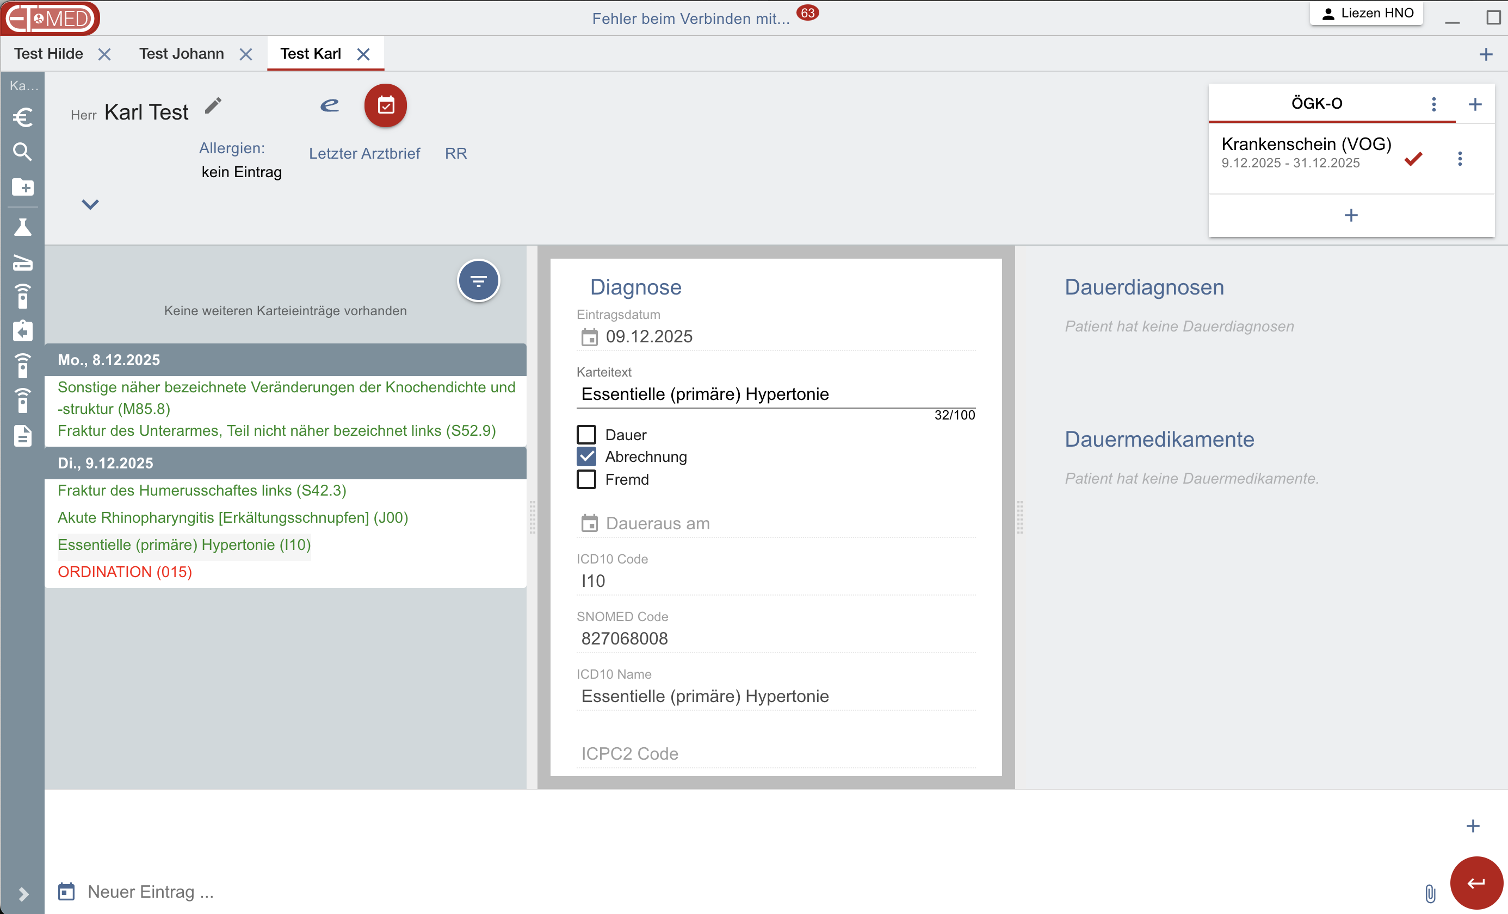
Wie kodiere ich in ET-Med?

Slide 13
Wie kodiere ich als Kassenarzt oder Wahlarzt in ArztIS?
Eintragen von Freitextdiagnosen wie bisher
Eintragen von kodierten Diagnosen: Über Diagnoseauswahl: STRG+D oder Nachkodieren
Nachträgliches Kodieren durch Bearbeiten des jeweiligen Diagnoseeintrages.
Nachträgliches Kodieren von gespeicherten Diagnosen durch Eintragen des Codes/Diagnosesuche in den Diagnosestammdaten.
Wiederverordnen: Ausbau der Kodierungspflicht beim Wiederverordnen von Diagnosen oder Eintrag über Kürzel.
Die Kodierung bleibt beim Wiederverordnen oder Eintrag über Kürzel erhalten, wenn vorhanden.

Slide 14
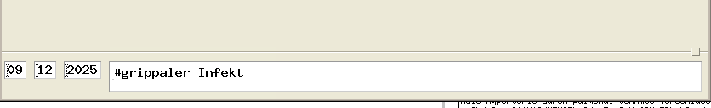
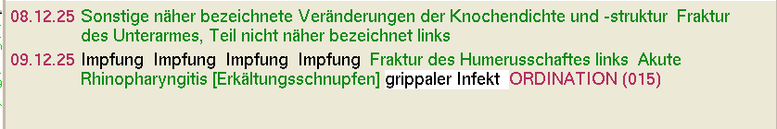
Wie kodiere ich als Kassenarzt oder Wahlarzt in ArztIS?
Freitextdiagnose Verhalten wie bisher:
Eingabe mit oder ohne # je nach Einstellung
Kodierte Diagnose:
Eingabe über
Strg+D
d) Nachkodieren

Slide 15
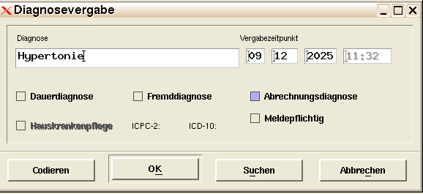
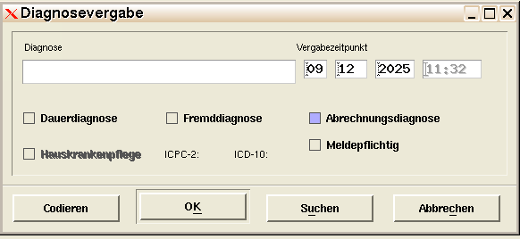
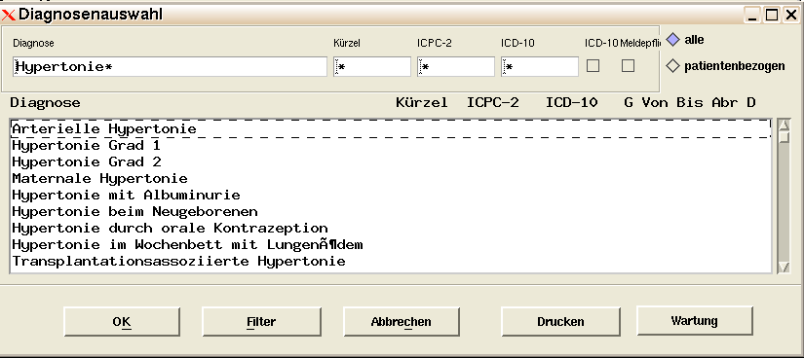
Wie kodiere ich als Kassenarzt oder Wahlarzt in ArztIS?
Kodierte Diagnose:
Eingabe über
Strg+D
Diagnosevergabe Fenster öffnet sich:
Eintragen eines Suchbegriffes => Click auf ”Codieren”
Suche im Codierservice erfolgt

Slide 16
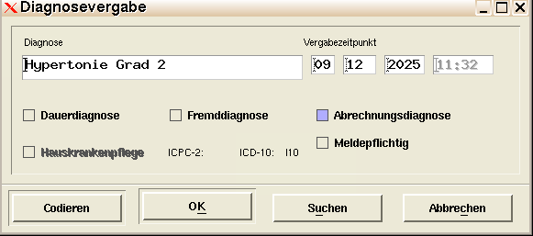
Wie kodiere ich als Kassenarzt oder Wahlarzt in ArztIS?
Auswählen eines Listeneintrages => Klick auf OK
Code wird im Diagnosevergabe-Fenster angezeigt => Klick auf OK um Diagnose einzutragen

Slide 17
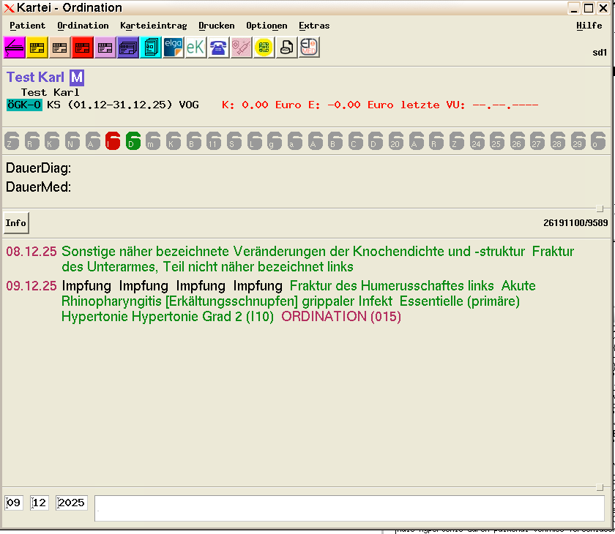
Wie kodiere ich als Kassenarzt oder Wahlarzt in ArztIS?
Kodierte Diagnose wurde in die Kartei eingetragen
ICD10-Code wird in Klammer im Anschluss angezeigt um die Diagnose als kodiert zu markieren.
Werden kodierte Diagnosen wiederverordnet bleigt die Kodierung erhalten.

Slide 18
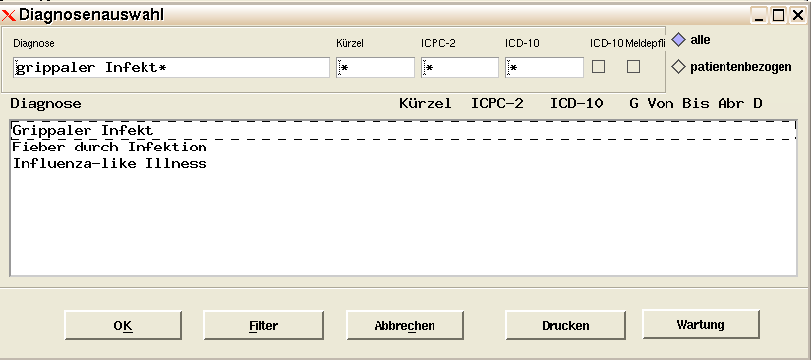
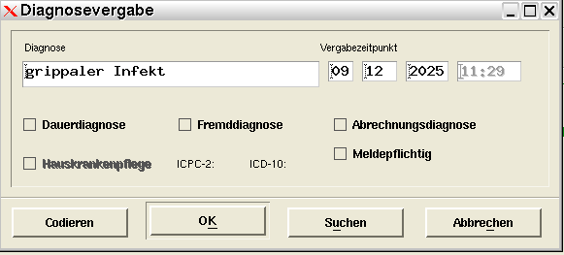
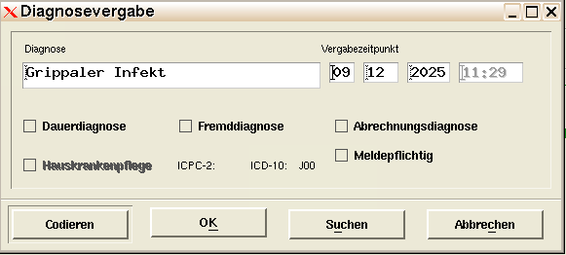
Wie kodiere ich als Kassenarzt oder Wahlarzt in ArztIS?
Variante B: Nachkodieren von Freitextdiagnosen
Klick auf Diagnoseeintrag und Bearbeiten auswählen
Diagnosevergabe Fenster öffnet sich
Unter ICD-10 steht kein Code => es handelt sich um eine unkodierte Diagnose
=> Klick auf Kodieren => Suche im Codierserverice mit dem eingegebenen Begriff
Ein Begriff wird ausgewählt:
Klick auf ”OK” => codierte Diagnose wird in Kartei gespeichert

Slide 19
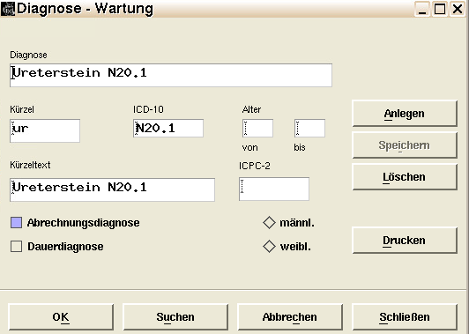
Nachkodieren von Diagnosen aus den Diagnosenstammdaten
Variante A: Ohne Diagnosekodierungsmodul
Verwaltung => Wartung => Ordination => Diagnose
Suchen der gewünschten Diagnose und manuelles Eintragen des zugehörigen ICD-10 Codes sowie Vergabe eines Kürzels (optional)

Slide 20
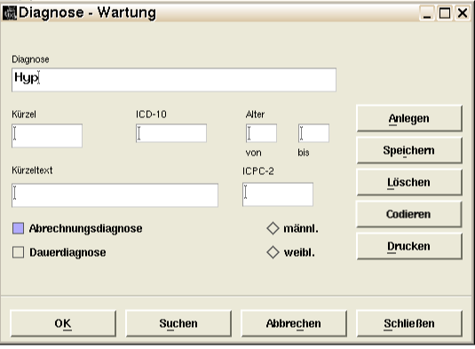
Nachkodieren von Diagnosen aus den Diagnosenstammdaten
Variante B: Mit Diagnosekodierungsmodul
Verwaltung => Wartung => Ordination => Diagnose
Suchen der gewünschten Diagnose
Sobald diese angezeigt wird, Klick auf Codieren
Diagnosensuche im Codierservice geht auf.
Suchbegriff verfeinern, auswählen => OK
Im Wartungsfenster wird ein ICD-10 angezeigt
=> Speichern mit OK

Slide 21
Einfaches Verordnen kodierter Diagnosen
Wiederverordnen
Verordnung kodierter Diagnosen über Kürzel
Die Fachgebietsspezifischen Listen die bis Weihnachten vorliegen können gratis eingespielt werden
Individuelle Anpassungen können selbst gemacht (gratis) oder beauftragt werden (kostenpflichtig)
Probleme:
Unterschiede je Fachgebiet
Kürzel sind individuell einstellbar

Slide 22
Beispiel für eine Liste Fachgebietsspezifischer Diagnosen
ICD-10 Diagnose Kürzel
-------------------------------------------------------------------------------------------------------------------------
N39.8 sonstige näher bezeichnete Krankheiten des Harnsystems snkh
N40 Prostatahyperplasie ph
N20.0 Nierenstein nst
N20.1 Ureterstein ur
R31 Hämaturie hu
C61 bösartige Neubildung der Prostata bnp
D41.4 Neubildung unsicheren oder unbekannten Verhaltens der Harnorgane nuvh
N39.0 sonstige Krankheiten des Harnsystem skh
N 39.48 Harninkontinenz hik

Slide 23
Auslieferung
Kassenärzte/Wahlärzte die minimal kodieren möchten (nur die vorgeschriebene Hauptdiagnose):
Wochenende vom 12.12-14.12 an alle Kunden, deren Server eingeschaltet ist. Es kann ab 15.12.205 kodiert werden
Kassenärzte die mit der Kodierung aller Diagnosen starten möchten (Nachkodierung bestellt).
Wir werden in Zusammenhang mit Ihnen die Nachkodierung vornehmen und einen individuellen Starttermin vereinbaren.

